Slide 1

Nosná konstrukce zastřešení pódia
Vysoká škola technická a ekonomická v Českých Budějovicích
Autor diplomové práce: Bc. Jakub Kašpar
Vedoucí diplomové práce: Ing. Josef Musílek, Ph.D.
Oponent diplomové práce: Ing. Jan Čížek
červen 2017

Slide 2
Cíl práce
Cílem diplomové práce je návrh nosné konstrukce zastřešení pódia, návrh a statické posouzení nosných prvků konstrukce, případně návrh vybraných přípojů. Nosná konstrukce zastřešení podia bude provedena ze dřeva.

Slide 3
Úvod
Na základě architektonické studie provést statický výpočet a výkresovou dokumentaci
Otevřené pódium 6,14 x 10,15 m, výška 7,55 m
Statický výpočet – ruční x Dlubal RFEM

Slide 4
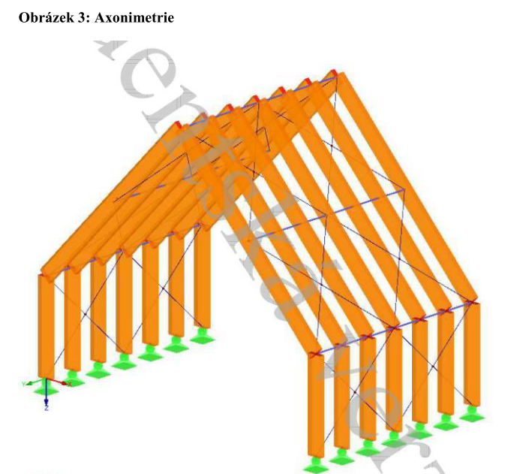
Nosná konstrukce
BSH GL24h 440 x 140 mm
Ocel S235

Slide 5
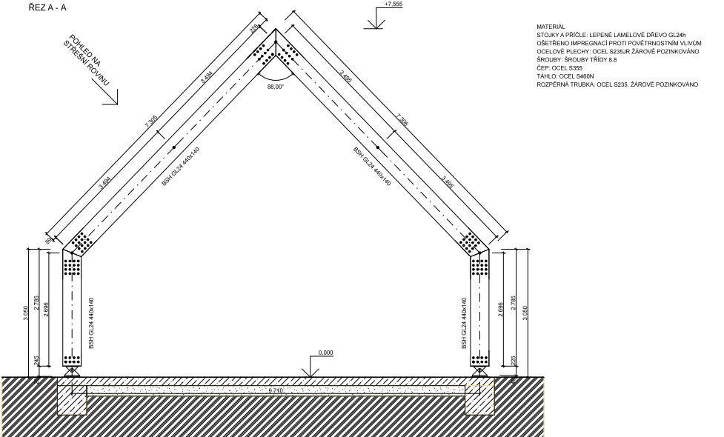
Řez konstrukcí

Slide 6
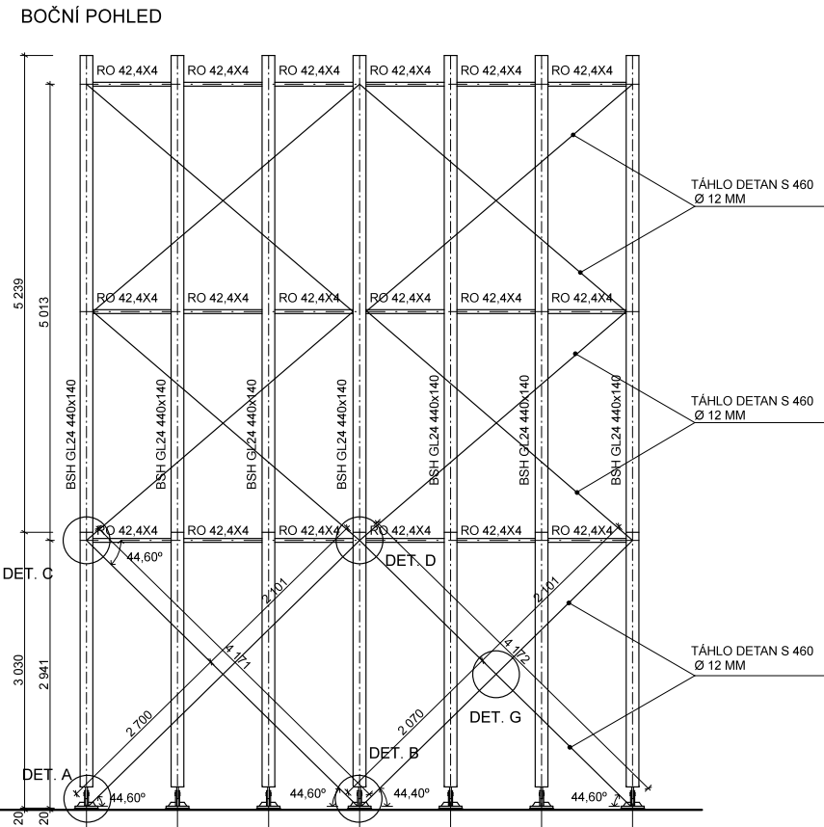
Prostorové ztužení
Táhla DETAN S460
Ocelová bezešvá trubka 42,4 x 4 mm
Ocelové šrouby 8.8

Slide 7
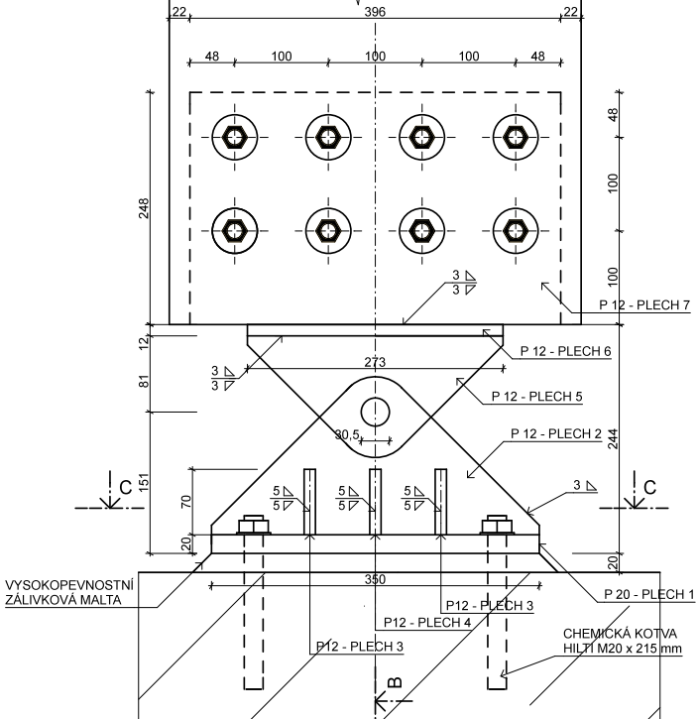
Kloubové připojení
Ocel S235, S355
Chemická kotva HILTI M20
Ocelové šrouby M16 8.8

Slide 8
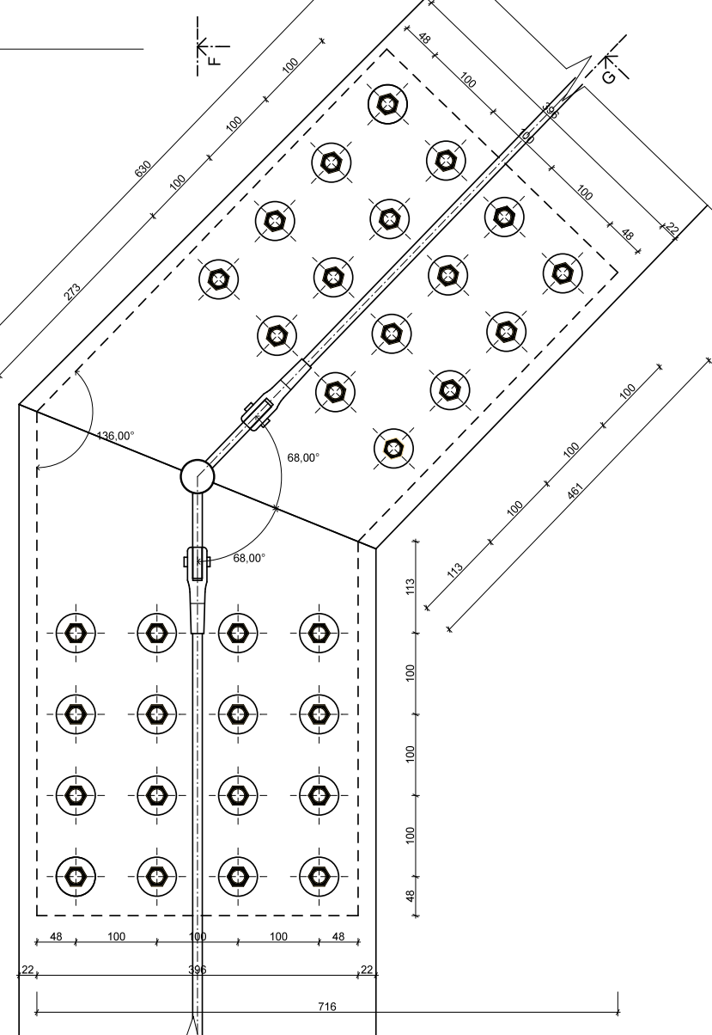
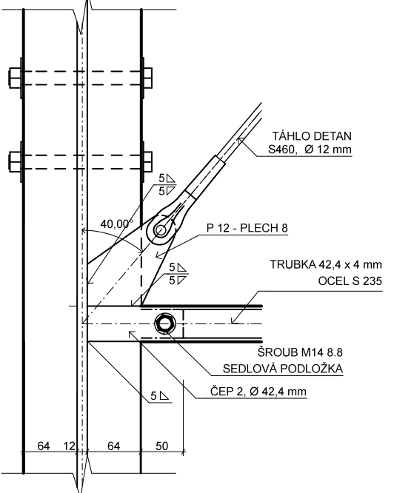
Přípoj stojky na příčel

Slide 9
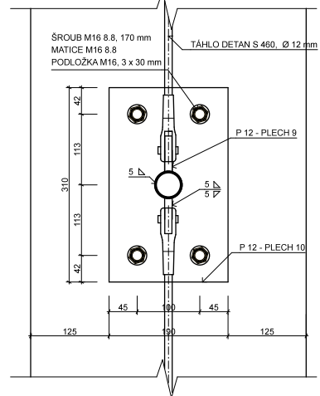
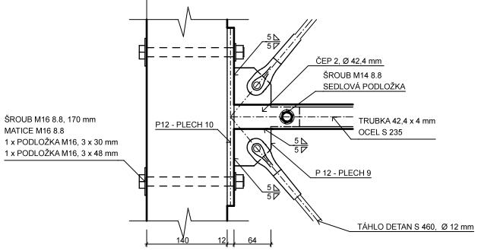
Přípoj táhla

Slide 10
Závěrečná shrnutí
Byly navrženy a posouzeny všechny prvky a přípoje většinou ručním výpočtem.
Výpočty provedeny dle příslušných ČSN EN a odborné literatury.
K určení vnitřních sil byl použit moderní software Dloubal RFEM 5.07.03
Cíl práce byl splněn.

Slide 11
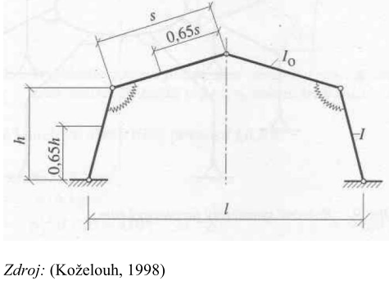

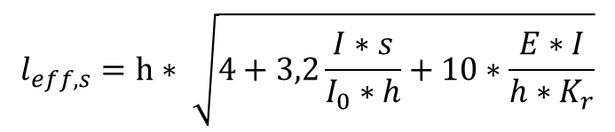
Otázky od vedoucího diplomové práce
Jak byly určeny vzpěrné délky stojky a příčle rámu?
$$l_{eff,s}=h∗ \sqrt{4+3,2\frac{I∗s}{I_{0}∗h}+10∗\frac{E∗I}{h∗K_{r}}}$$
$$l_{eff,p}= l_{eff,s}∗\sqrt{\frac{I_{0}∗N}{I∗N_{0}}}$$

Slide 12
Otázky od vedoucího diplomové práce
Jak byla určena délka pro posudek klopení stojky a příčle rámu?
Stojka
Příčle
L_{cr,LT} = h_{s} = 3050 mm
L_{cr,LT} = 1,1 * L₀ = 1,1 * 4475 = 4430 mm

Slide 13
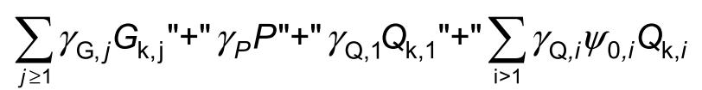
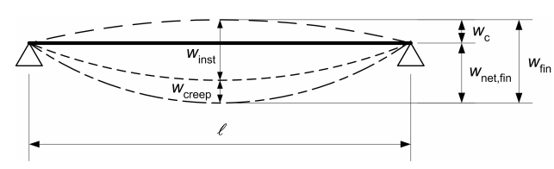
Otázky od oponenta diplomové práce
Popište základní kombinaci zatížení dle ČSN EN 1990 a uveďte hodnoty kombinačních součinitelů pro pozemní stavby.
7
Co je čistý konečný průhyb a jak se dle ČSN EN 1995 spočítá?

Slide 14
Děkuji za pozornost

